Slide 1
2011년 ED Lab Workshop
석사 1학기
유경민

Slide 2
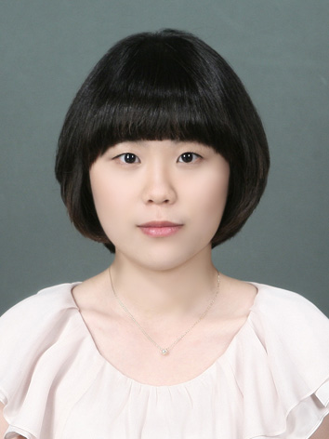
Who am I ?
유경민 [Kyeongmin Yu]
생년월일 : 1988년 9월 3일 ( 24살 )
학 위 : 호서대학교 디지털 디스플레이 졸업
현재 석사 1학기
고기 좋아요
업무
투명 무선 통신 회로 ( ~ 2011.5 )
차세대 백플레인
원자력 과제

Slide 3
연간 계획
설계 및 시뮬레이션 공부
논문 쓸께요( 목표 : 2편! )
Opic 시험 2번 응시
몸매관리ㅜㅜ

Slide 4
투명 무선 통신 회로 ( 2008. 6. 1 ~ 2010. 5. 1)
투명 소자에 적합한 로직회로 설계
투명 안테나 제작
투명 RFID Tag 개발
Reader Antenna
Modulation
Tag Antenna
Function Generator
VDD

Slide 5
Bias Stability
Without HEEBI
With HEEBI
원자력 과제
전자빔 조사에 의한 투명 반도체 박막의
전기적 특성 향상

Slide 6
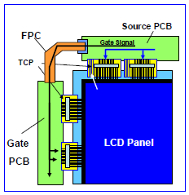
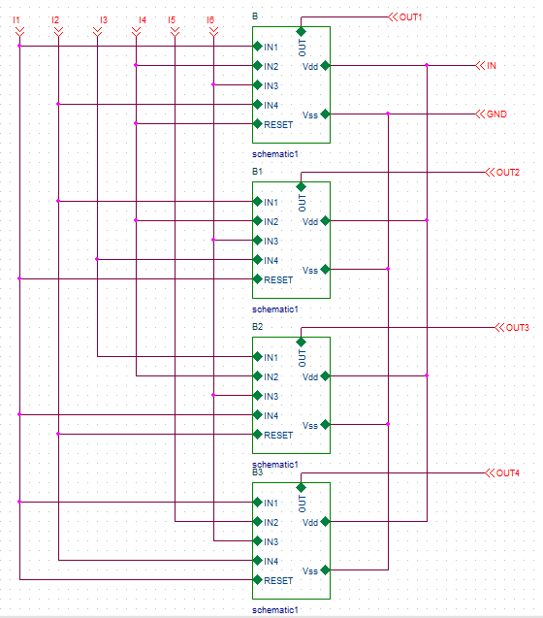
Flexible Display용 일체형 구동회로 및 Panel 신뢰성 기술
-LCD Panel-
-Decoder type Gate Driver-
차세대 디스플레이용 TFT 백플레인 기술

Slide 7
Thanks for the attention !
*^^

